Slide 1
熹樂
介面設計規範
2020/6/15

Slide 2
文字
顏色
按鈕
導航
表單
月曆
表格

Slide 3
文字 Typography
項目 | 粗細 |  | 背景 | 字級 | 範例
頁面大標 |  | black |  | 16px | 修改客戶
選單 |  | white | rgb(84, 92, 100) | 14px | 基本資料
選單(已選取) |  | rgb(255,208,75) | rgb(84, 92, 100) | 14px | 基本資料
標準文字 |  | black |  | 14px | 客戶代號
摺疊選單 | Bold | black |  | 19.5px | 客戶法定代理人
錯誤訊息 |  | red |  | 12px | 輸入格式錯誤
禁止使用 |  | black | rgb(245,247,250) | 14px | 啟用
備註1: 頁面以RWD設計，此處列出為解析度1024*768設計規範

Slide 4
顏色 Colors
000000
545c64
ffd04b
0000ff
ff0000

Slide 5
按鈕 Buttons
一般按鈕
文字連結
icon文字連結
主要按鈕
次要按鈕
無法點擊
危險按鈕
加入比較
加入比較

Slide 6
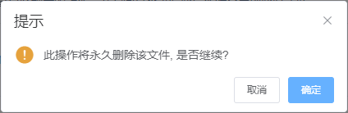
按鈕 Buttons Overview
樣式一 按鈕
常用的放右邊, 不常用放左邊
樣式二 訊息視窗
刪除
取消
新增

Slide 7
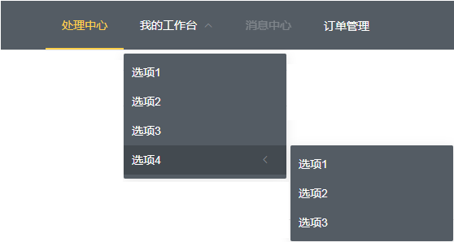
導覽 NavMenu

Slide 8
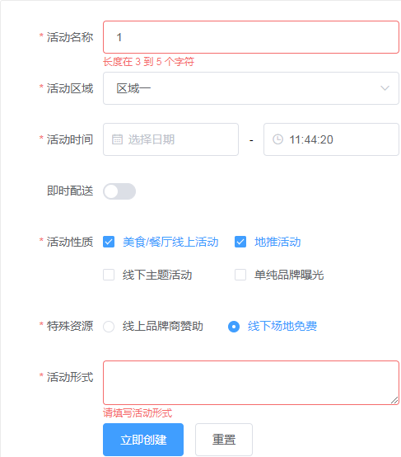
表單 Forms
單行輸入
下拉選單
日期(提示訊息)
ON/OFF
複選
單選
多行輸入
錯誤訊息

Slide 9
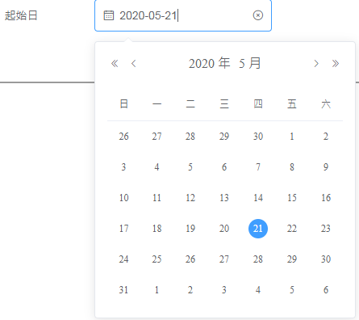
月曆 Calendar
儲存格式：西元年( 2020/6/15)
純顯示： 西元年 2020-05-21

Slide 10
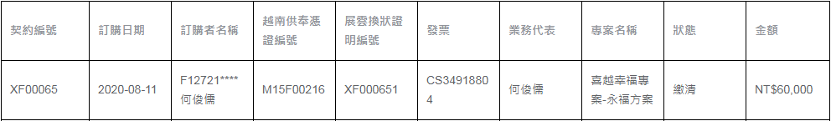
表格 Tables

Slide 11


